Slide 1


Cloud Computing
Prof. Aldo Andre Diaz Salazar
Instituto de Informática - UFG
2º Semestre de 2023 - BSI

Slide 2
Introdução ao impacto do XCLOUD no Cloud Gaming
Introdução
Tradicionalmente, na indústria de jogos, era necessário possuir um console ou outro hardware específico para desfrutar dos seus jogos favoritos, executando-os localmente em sua máquina
Com o aumento da complexidade na jogabilidade, gráficos e desempenho dos jogos, tornou-se impraticável utilizar dispositivos menos potentes, como computadores ou celulares, para proporcionar uma experiência de jogo satisfatória. Este cenário reflete a crescente demanda por hardware mais robusto para atender às exigências dos jogos contemporâneos.

Slide 3
Introdução ao impacto do XCLOUD no Cloud Gaming
Introdução
No entanto, o rápido avanço da computação em nuvem tem desafiado essas limitações, mais especificamente o XCLOUD.
Com um objetivo muito claro de superar as limitações do hardware local usando o Cloud Gaming, serviço ofertado pela microsoft para os seus jogos.
“É possível jogar pelo Xbox diretamente da nuvem, sem precisar tem um console para isso. Com o xCloud, basta o usuário ter uma conexão com a internet e um controle compatível para conseguir ter acesso aos jogos oferecidos pela Microsoft no serviço”

Slide 4
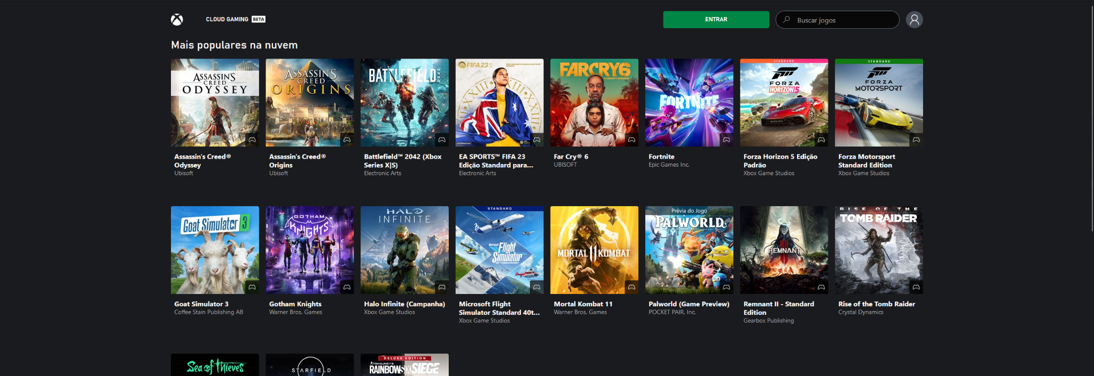
Introdução ao impacto do XCLOUD no Cloud Gaming

Slide 5
Introdução ao impacto do XCLOUD no Cloud Gaming
Introdução
A partir desse contexto vamos analisar o que o XCLOUD e o que é Cloud Gaming e como ele funciona para solucionar os problemas de mobilidade, acessibilidade e flexibilidade atribuídos a jogos tradicionalmente jogados em consoles de última geração.

Slide 6
Fundamentos teóricos
Computação em Nuvem e Virtualização de Recursos:
Adequação ao hardware que está sendo utilizado
Virtualização e alocação dinâmica de recursos de acordo com as especificações do hardware
A virtualização de recursos funciona para tirar o peso do processamento do hardware utilizado, sendo ele um computador, celular, ou outro dispositivo movel

Slide 7
Fundamentos teóricos
Streaming de Jogos e Codificação de Vídeo:
No âmago do XCloud reside uma abordagem intricada de codificação de vídeo, incorporando algoritmos de última geração como o High Efficiency Video Coding (H.265/HEVC).
Esta técnica avançada não apenas comprime eficientemente os dados do jogo, mas também adapta a qualidade da transmissão em tempo real, assegurando uma entrega consistente e visualmente impressionante, mesmo em condições de largura de banda variável.
Manter qualidade mesmo quando a conexão com a internet não está no 100%, ele faz comprimindo o vídeo.

Slide 8
Fundamentos teóricos
Edge Computing e Processamento Próximo ao Usuário
O conceito de edge computing é habilmente incorporado, introduzindo servidores de borda que não apenas descentralizam a carga computacional, mas também estrategicamente posicionam o processamento mais próximo dos usuários finais
O objetivo do edge computing é manter a sincronia e reduzir a latência, assim como em qualquer jogo a demora entre inserir um comando e jogo processar esse comando é chamado de latência
Esse problema aparece com frequência em jogos online, mas não em jogos locais, porém como o xcloud está rodando o jogo em um servidor a latência pode virar uma problema real

Slide 9
Fundamentos teóricos
Redes de Alta Velocidade e Baixa Latência com Protocolos Eficientes
O XCloud orquestra uma sinfonia de protocolos de comunicação eficientes, como o HTTP/2 e WebSockets. Estes protocolos são meticulosamente otimizados para reduzir a latência e aprimorar a resposta, garantindo uma comunicação fluída entre os servidores e os dispositivos dos jogadores.
É isso que garante a fluidez de comunicação entre os dispositivos e servidores
O próprio site do xCloud recomenda que se tenha uma conexão de dados móvel ou Wi-Fi de 5 GHz com velocidade de 10 Mbps, para que não haja travamentos, latência ou resolução baixa.

Slide 10
Fundamentos teóricos
Machine Learning para Adaptação Dinâmica
Algoritmos de aprendizado de máquina também permitem que o Xcloud vá se adaptando em relação a alocação de recursos
Buscando otimizar o uso dos recursos disponíveis, usando de análise em tempo real

Slide 11
Fundamentos teóricos
Segurança e Privacidade com Criptografia Avançada
Em um panorama onde a segurança é primordial, o XCloud incorpora criptografia de ponta para salvaguardar a integridade dos dados transmitidos. Essas técnicas avançadas não só protegem contra ameaças cibernéticas, mas também garantem a privacidade intrínseca dos jogadores.

Slide 12

Resultados
Desempenho Técnico do XCloud:
Os testes realizados demonstraram que o XCloud apresenta um desempenho técnico notável, superando as limitações tradicionais dos jogos locais. A utilização eficiente da computação em nuvem e virtualização de recursos permitiu uma alocação dinâmica de recursos, garantindo uma experiência de jogo suave e responsiva.

Slide 13
Resultados
Streaming de Jogos e Qualidade Visual:
A abordagem avançada de streaming de jogos, com destaque para a codificação de vídeo usando o High Efficiency Video Coding (H.265/HEVC), mostrou-se altamente eficaz. A compressão eficiente dos dados do jogo e a adaptação em tempo real da qualidade de transmissão resultaram em uma entrega consistente e visualmente impressionante, mesmo em condições de largura de banda variável.

Slide 14
Resultados
Sobre o H.265:
O H.265 busca detalhes que se repetem nos quadros de um vídeo para registrá-los só uma vez, reduzindo o tamanho do arquivo e a taxa de bits. Por exemplo, o HEVC mantém o primeiro quadro de um vídeo, e depois guarda só os detalhes que mudam – como um personagem se movendo.
O H.265 divide os quadros do vídeo em CTUs (unidades de codificação em árvore), que são blocos de até 64×64 pixels e tamanhos variados. Se um bloco não mudar entre um quadro e outro, esta parte da imagem é removida, guardando só a informação de que ela se repete.
O HEVC também tem algoritmos para rastrear movimentos com maior precisão, prevendo a direção em que os blocos de pixels se deslocam. Esta técnica se chama previsão de compensação de movimento (motion compensation prediction), e é crucial para a compressão de vídeos. O H.265 pode acompanhar 33 direções de movimento, contra apenas 9 no H.264.

Slide 15
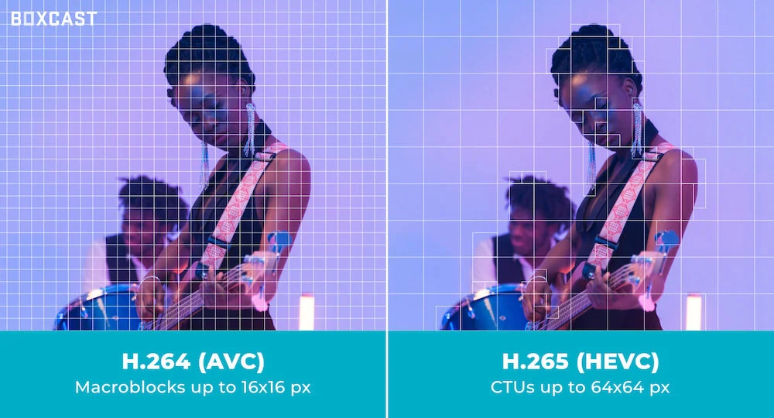
Resultados

Slide 16
Resultados
Edge Computing e Minimização de Latência:
A implementação de servidores de borda no conceito de edge computing foi crucial para minimizar a latencia. A descentralização da carga computacional e o posicionamento estratégico dos servidores próximos aos usuários finais contribuíram para manter a sincronia em tempo real e a imersão do jogador.
Dessa forma, a Edge Computing completa a Cloud Computing, melhorando a utilidade dos dispositivos e enviando também dados à nuvem para realizar análises profundas e implementar avanços. Além disso, entre ambas situa-se a Fog Computing ou computação em névoa, que desagrega a nuvem em uma névoa que se espalha pelo mundo para estar mais perto dos dispositivos conectados, processando os dados não na mesma fonte, mas em nodos de rede próximos.

Slide 17
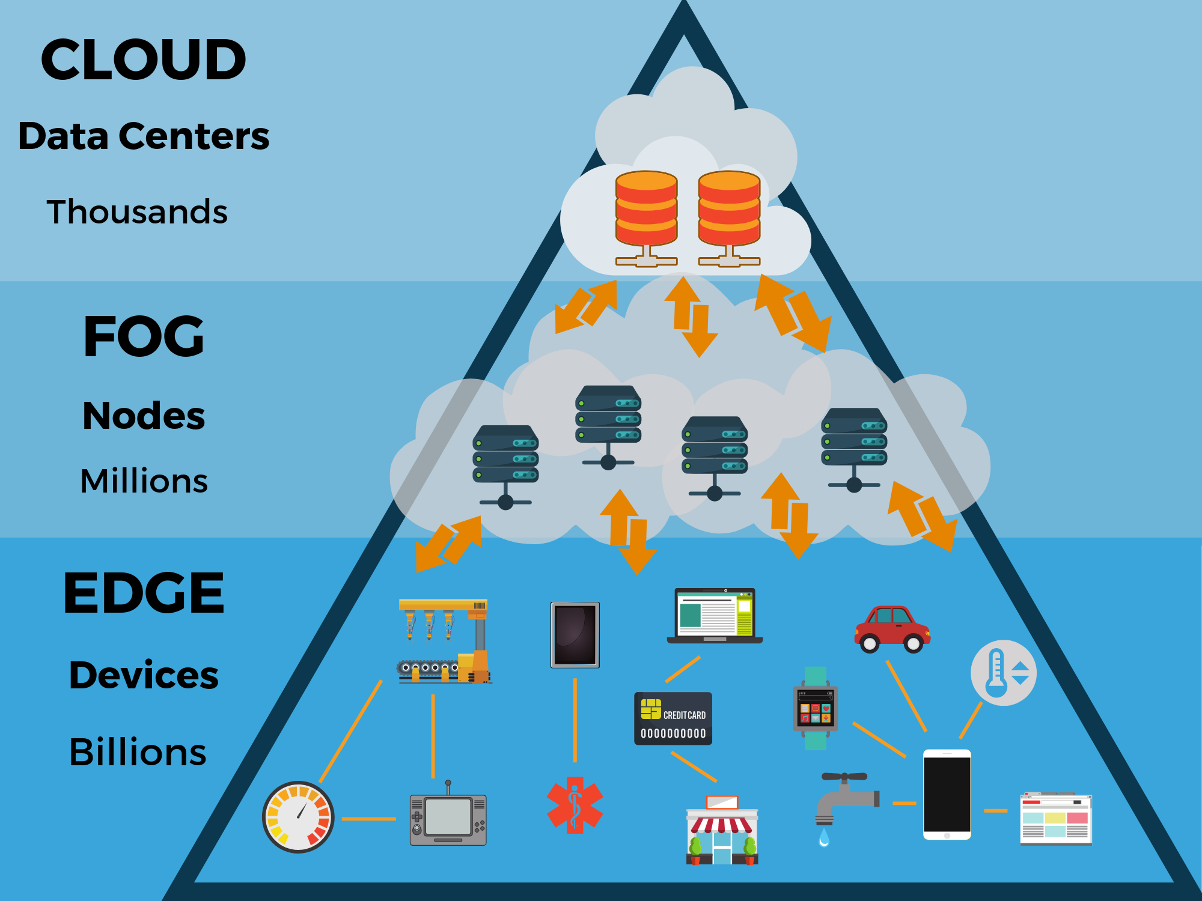
Resultados

Slide 18
Resultados
Redes Eficientes e Baixa Latência:
A orquestração de protocolos de comunicação eficientes, como HTTP/2 e WebSockets, foi fundamental para reduzir a latência e melhorar a resposta durante a transmissão de dados. Isso resultou em uma comunicação fluida entre os servidores e os dispositivos dos jogadores, independentemente das condições da rede.

Slide 19
Resultados
Adaptação Dinâmica com Machine Learning:
A aplicação de algoritmos de aprendizado de máquina para monitorar padrões de uso em tempo real possibilitou ao XCloud uma adaptação dinâmica. Isso permitiu ajustes proativos na alocação de recursos, otimizando a entrega do jogo conforme as condições de demanda e variações na rede.

Slide 20
Conclusões
Transformação do Panorama de Jogos Eletrônicos:
Com base nos resultados obtidos, concluímos que o XCloud da Microsoft efetivamente transcende as soluções convencionais, consolidando-se como uma disrupção radical na indústria de videogames. A combinação de tecnologias avançadas, como computação em nuvem, streaming eficiente e edge computing, redefiniu o paradigma dos jogos eletrônicos.
Acessibilidade, Flexibilidade e Qualidade:
O XCloud demonstrou ser uma solução eficaz para superar as restrições de hardware local, proporcionando acessibilidade, flexibilidade e qualidade excepcionais. Os jogadores agora podem desfrutar de experiências de jogo de alta qualidade em dispositivos diversos, independentemente de suas capacidades de hardware

Slide 21

Conclusões
Potencial Impacto na Indústria:
A pesquisa revela que o XCloud tem o potencial de impactar significativamente a indústria de videogames, influenciando a forma como os jogos são acessados e jogados. A integração de segurança avançada e privacidade também contribui para a confiança dos usuários, impulsionando a aceitação desta inovação tecnológica.

Slide 22
Conclusões
Desafios Futuros e Oportunidades:
Desenvolver e manter infraestrutura para cloud gaming pode ser dispendioso. Além disso, encontrar modelos de negócios sustentáveis que ofereçam preços acessíveis para os jogadores, ao mesmo tempo em que garantem lucratividade para os provedores, é um desafio.
Apesar dos avanços, ainda existem limitações técnicas em termos de capacidade de processamento em servidores remotos e a capacidade de oferecer uma experiência de jogo tão fluida quanto os jogos locais em hardware de última geração.

